Slide 1

MARKETING
DIGITAL

Slide 2

Transformación digital

Slide 3

Marketing digital

Slide 4

El marketing digital es …

Slide 5

Interacción
Inmediatez

Slide 6
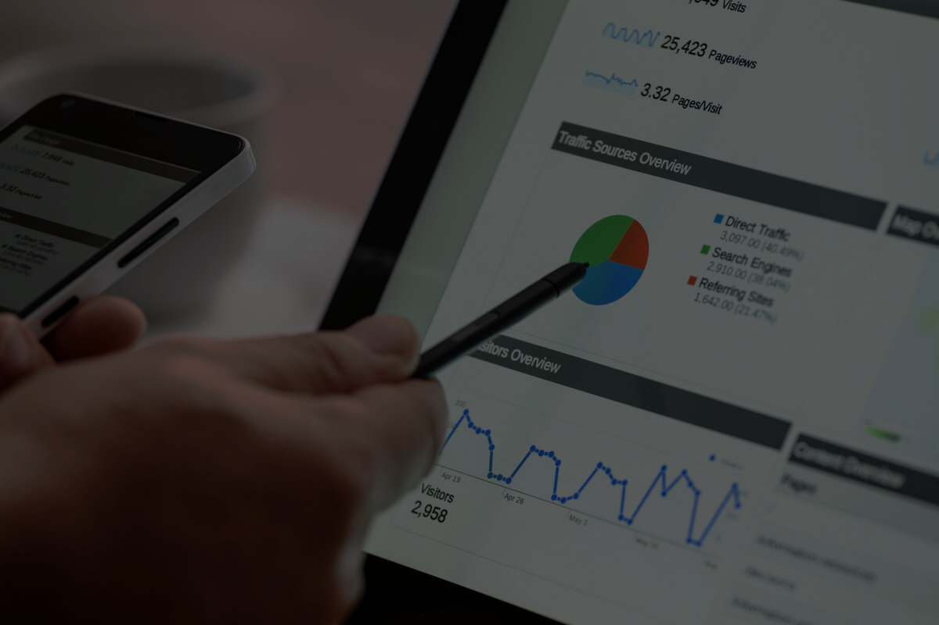
PANORAMA DIGITAL
EN LATINOAMÉRICA

Slide 7
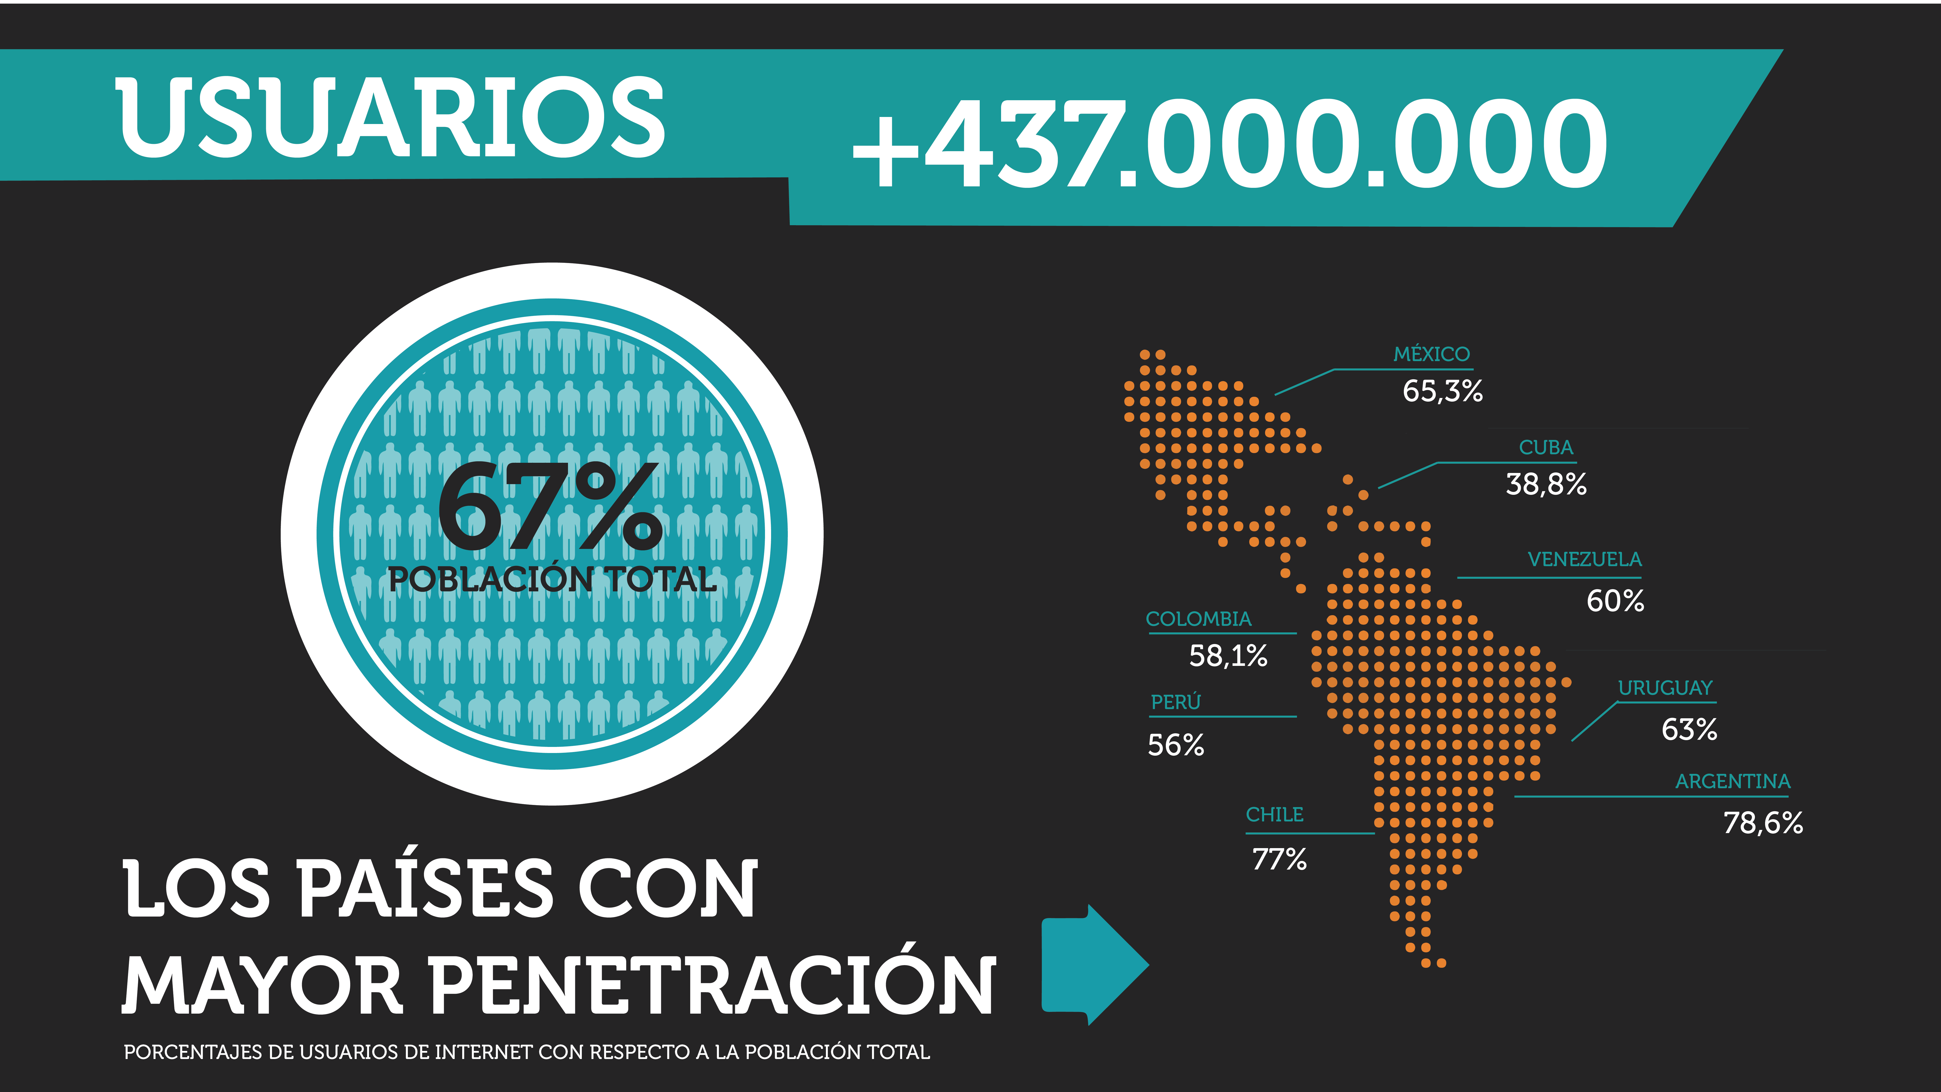
Fuente: Statista y Tendencias Digitales

Slide 8
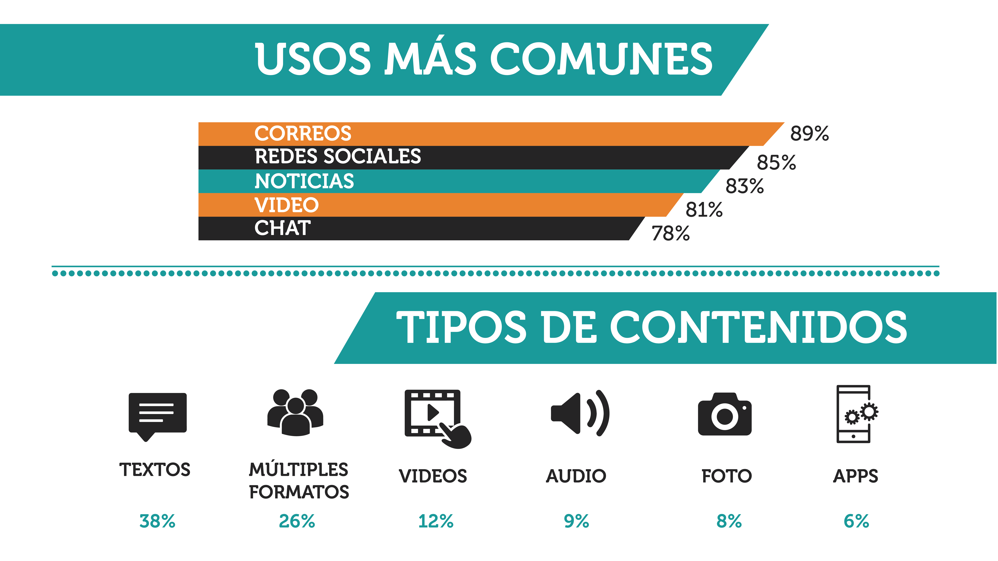
Fuente: Tendencias Digitales

Slide 9

CASO DE ÉXITO

Slide 10


Slide 11
OBJETIVO
Movilizar en los peruanos su orgullo, identidad y autoestima de tal manera que quieran a la marca, trabajen para mejorar su reputación y deseen compartirla en el mundo.

Slide 12
Primera campaña transmedia de la Marca Perú
Más de 485 millones de impacto
Más de 400 piezas de contenido
Más de 56 millones de reproducciones
Reconocimiento de Facebook como caso de éxito

Slide 13

Objetivo
Público Objetivo
Nacional
Movilizar en los peruanos su orgullo, identidad y autoestima de tal manera que quieran a la marca, trabajen para mejorar su reputación y deseen compartirla en el mundo.
Estrategias y acciones
400 piezas de contenido digital en Facebook, Twitter, Youtube y Google.
Indicadores
Nº de impresiones
Nº de reproducciones
Nº compartidos
Nº clics

Slide 14
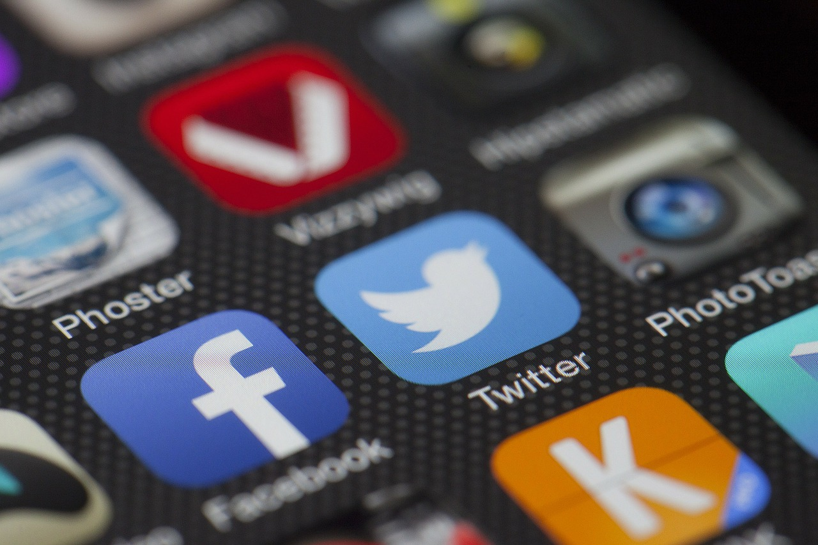

VENTAJAS DE LAS REDES SOCIALES
NETWORKING
HUMANIZAR
MARKETING DE
RECOMENDACIÓN
B2B
NETWORKING
POSICIONAMIENTO
SEO
POSICIONAMIENTO
VIRALIDAD
INSPIRACIÓN
TRÁFICO WEB
VIDEO MARKETING
DIFERENCIACIÓN
CERCANÍA, HUMANIZAR
EXPERIENCIA DEL USUARIO
TRÁFICO WEB
MARKETING DE INFLUENCERS
EXPERIENCIA DE USUARIO
AUMENTO DE PERMANENCIA DE USUARIO
ALCANCE MUNDIAL
POSICIONAMIENTO
CREDIBILIDAD

Slide 15


Slide 16
“El marketing ya no es cuestión de lo que sabes producir, sino de qué historias sabes contar”
Seth Godin

